Slide 1
Inducción Electromagnética
Tema 9:

Slide 2
Temas a abordar
- Experimentos de inducción
- Ley de Faraday-Lenz
- fem y corriente inducida
- Alternador y generador de corriente contínua
- fem de movimiento y generador de conductor corredizo. Trabajo y potencia.
- La dínamo de disco de Faraday
- Campos eléctricos inducidos
- Generalización de la Ley de Ampère por Maxwell
- Ecuaciones de Maxwell - Simetrías

Slide 3
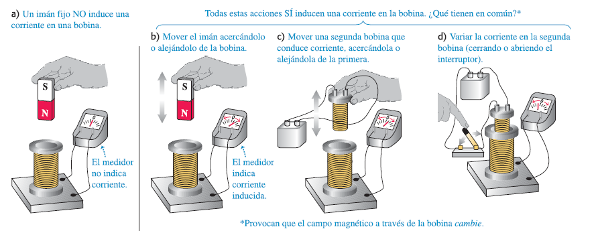
Experimentos de inducción electromagnética
Durante la década de 1830, Michel Faraday y Joseph Henry realizaron estos experimentos

Slide 4
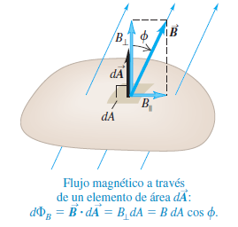
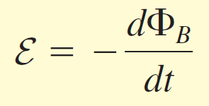
Ley de Faraday-Lenz
La fem inducida en una espira cerrada es igual al negativo de la tasa de cambio del flujo magnético a través de la espira con respecto al tiempo

Slide 5
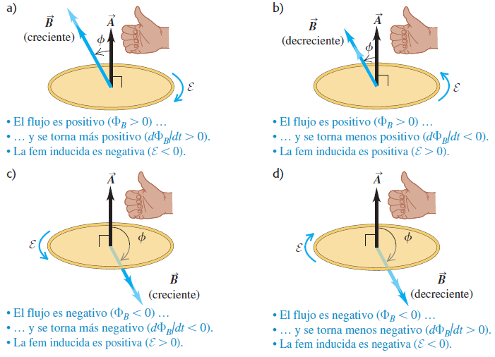
Dirección de la fem inducida

Slide 6
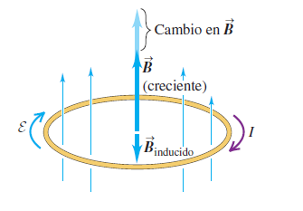
Ley de Lenz
(sentido de circulación de la I debido a la fem)
La dirección de cualquier efecto de la inducción magnética
es la que se opone a la causa de su efecto

Slide 7
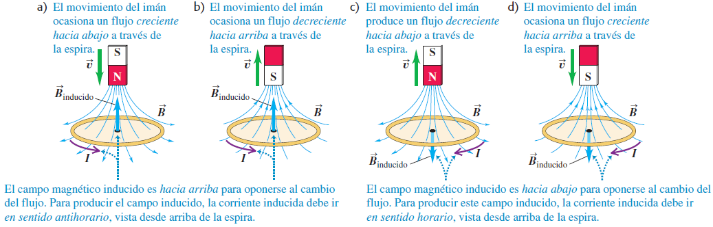
Ejemplos de sentido de la corriente inducida

Slide 8
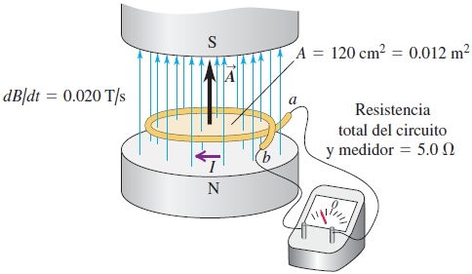


Fem y corriente inducida en una espira
campo magnético creciente

Slide 9
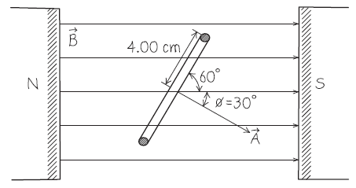

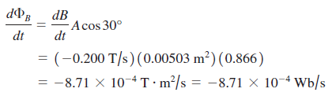

Magnitud y dirección de la fem inducida
Corte transversal de una bobina de 500 espiras con un campo magnético que disminuye a razón de 0.200 T/s

Slide 10
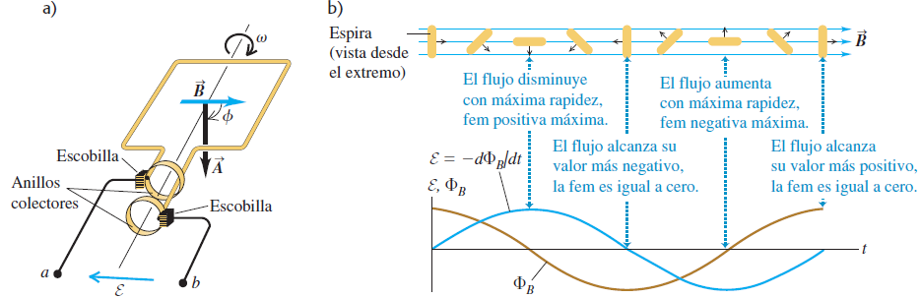

Alternador simple

Slide 11
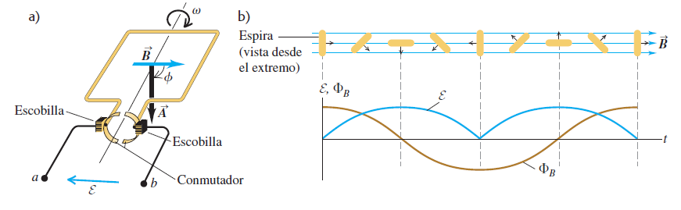

Generador de corriente continua
Fuerza contraelectromotriz:

Slide 12
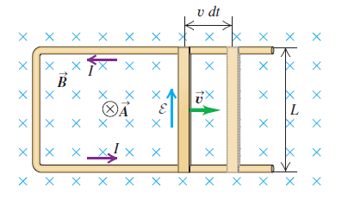


Fem de movimiento generador de conductor corredizo

Slide 13
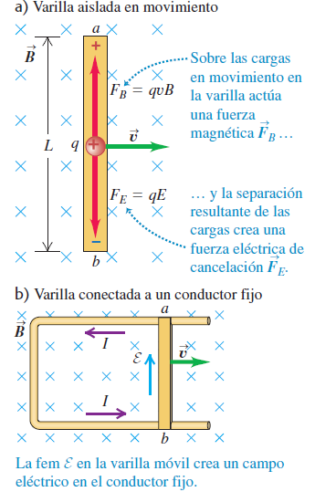


Ejemplo de cálculo de la fem de movimiento
L= 0.10 m
V= 2.5 m/s
Resistencia= 0.03 ohm
B= 0.60 T

Slide 14

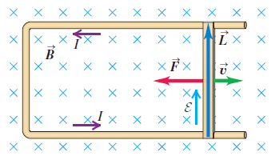



Trabajo y potencia en el generador de conductor corredizo

Slide 15
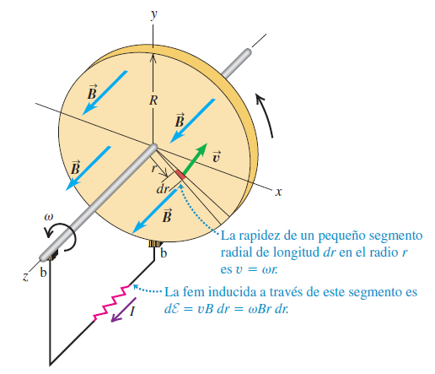

La dínamo de disco de Faraday

Slide 16
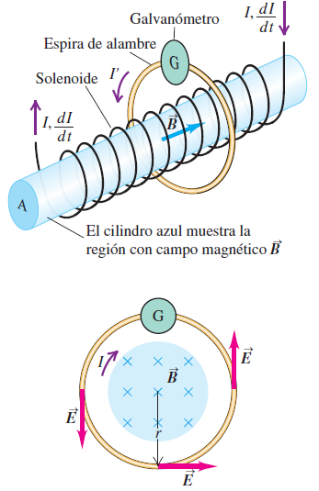
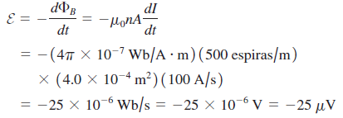

Campos eléctricos inducidos
500 espiras por metro
dI/dt= 100 A/s
A= 4.00 cm²
r= 2.0 cm

Slide 17
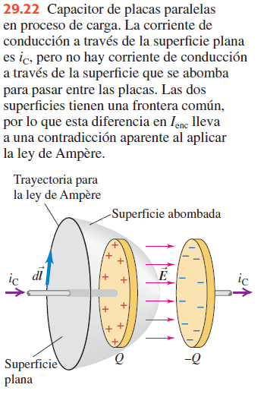




Generalización de la Ley de Ampère

Slide 18




Ecuaciones de Maxwell para el Electromagnetismo

Slide 19
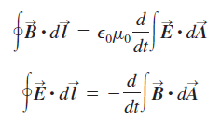
Simetría de las ecuaciones de Maxwell
En el espacio vacío donde no hay cargas ni corriente de conducción, i_{c}=0 y Q_{enc}=0, en notable la siguiente simetría

